Slide 1
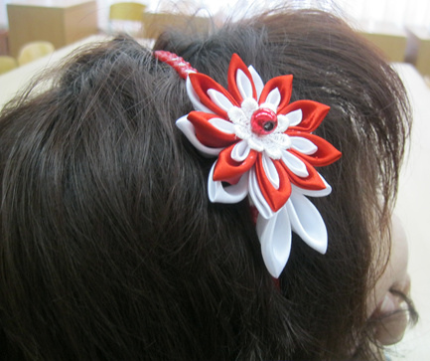
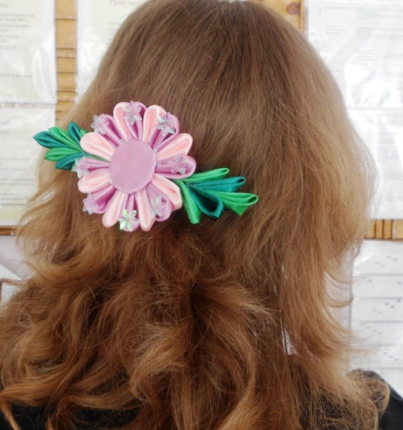
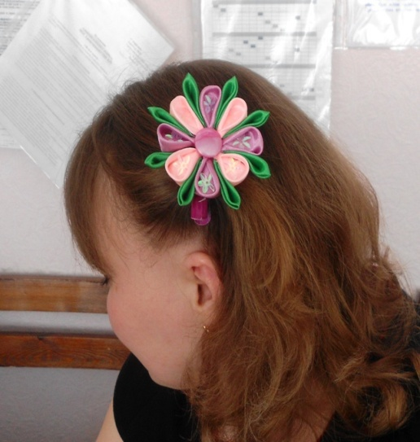
КАК ВЫГЛЯДЕТЬ
ЕДИНСТВЕННОЙ И
НЕПОВТОРИМОЙ
Выполнила : ученица 11 класса
МКОУ Гремучинской школы №19
Чиркова Валентина
Руководитель: учитель технологии
Сидюкова Мария Андреевна

Slide 2
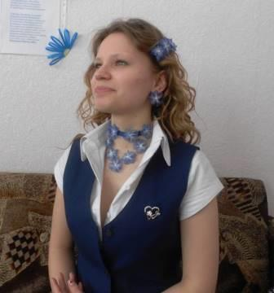
Не губи ты жизнь бездельем –
Занимайся рукодельем.
Шей, вяжи – не унывай, жизнь цветами украшай.
Результат на радость нам,
Нашим близким и друзьям.
Цветы все ярче расцветают,
Пускай таких в природе нет.
Атласной лентой выполняю
Неувядающий букет.

Slide 3
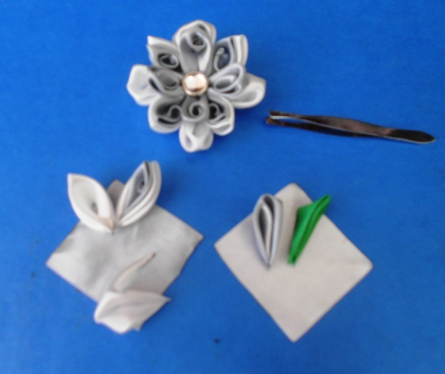
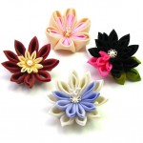
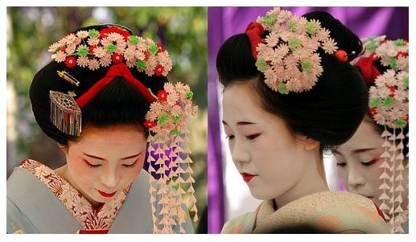
АКТУАЛЬНОСТЬ
Все большую популярность среди неугомонных мастериц приобретает создание украшений своими руками, выполненные в различной технике исполнения.
Палочкой-выручалочкой в выполнении столь непростой задачи выступает канзаши.
Канзаши – это оригинальные украшения для волос, пришедшие к нам от изысканных миниатюрных японок.

Slide 4
ЦЕЛЬ ПРОЕКТА:
Изготовление украшений для волос и одежды в технике канзаши
Чтобы достигнуть поставленной цели следует выполнить следующие
задачи:
изучить методическую литературу по данной проблеме;
изучить и освоить технологию канзаши;
декорировать цветами элементы причёски и одежды.
Методы:
- анализ литературных источников,
-практическая работа.

Slide 5
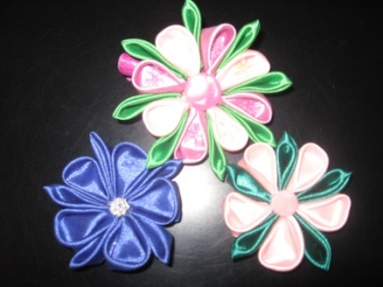
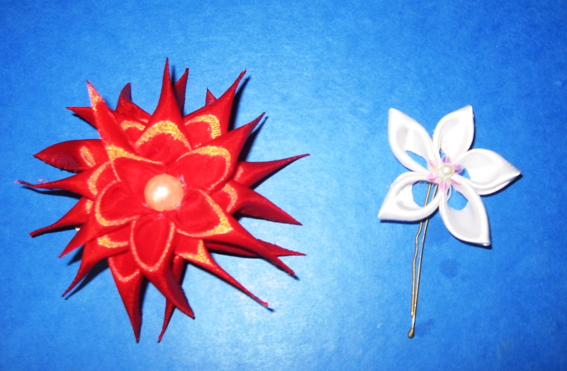
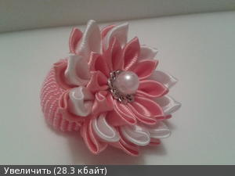
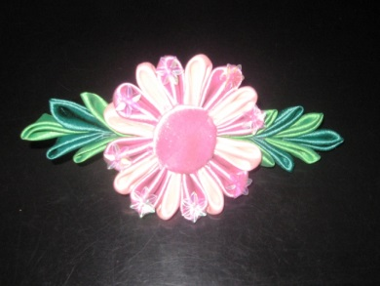
Новизна
В наши дни многие делают работы своими руками из доступных материалов, и даже современная японская техника канзаши допускает выполнение этих замечательных украшений из обычной пластмассы и ткани.
В современное время канзаши – это и заколки, и шпильки, и гребни , и броши незабываемой красоты.

Slide 6
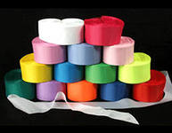
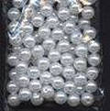
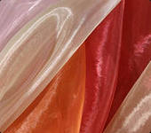
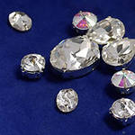
Прежде чем приступить к изготовлению работы мною были выбраны несколько идей: бисероплетение, вышивка атласными лентами и техника канзаши. Рассмотрев все эти идеи, я приняла решение выполнить украшения для выпускного бала в технике канзаши.
Нам потребуется:

Slide 7
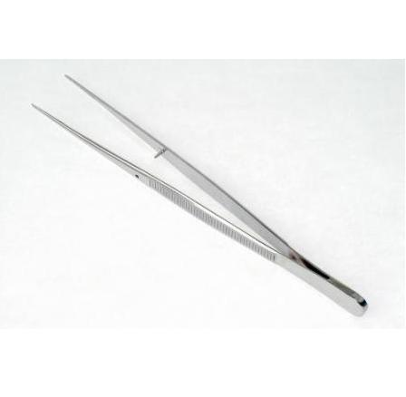
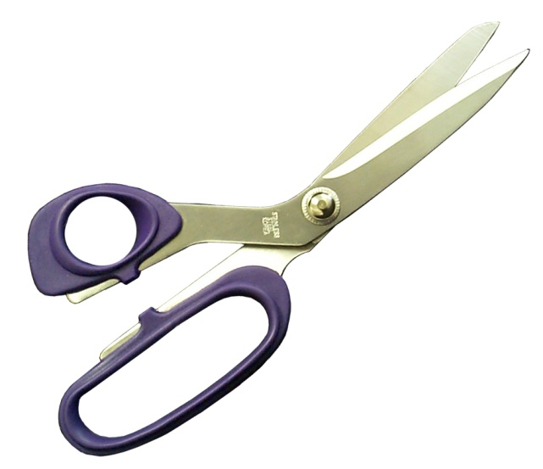
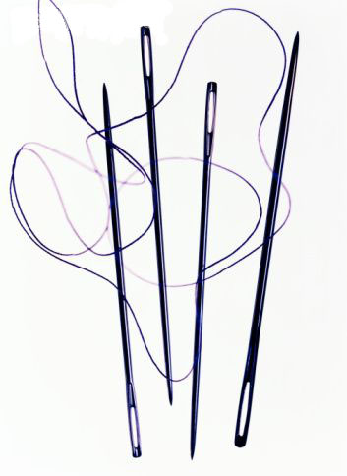
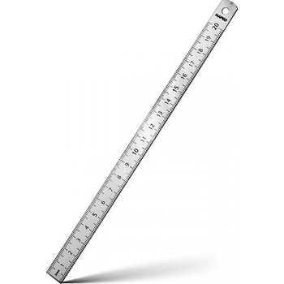
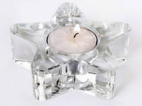
Инструменты и приспособления

Slide 8
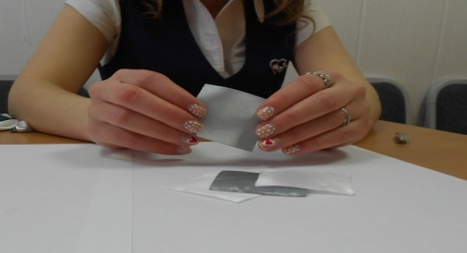
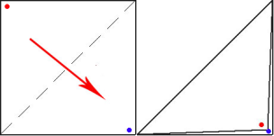
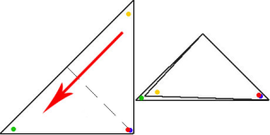
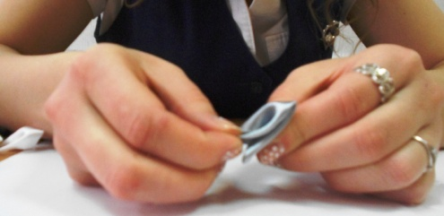
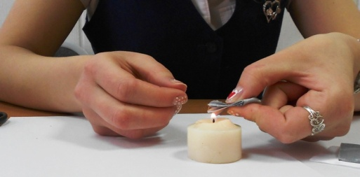
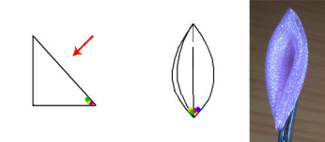
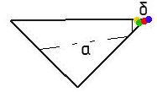
Технологическая последовательность .
Нарезаем из ленты или ткани несколько квадратов, в зависимости от количества лепестков. Складываем квадратик пополам
А потом, нужно еще раз сложить пополам
Если теперь посмотрим на сложенный квадратик со стороны диагонали , у нас получился острый лепесток.
Кончик лепестка «б» подрезаем и опаляем.
То, какой вы хотите получить цветок – высокий, низкий, с наклоном или без – определяет положение линии «а», по которой нужно подрезать лепесток.

Slide 9
Экономическое обоснование проекта
Наименование | Цена за одну штуку | Расход материалов | Стоимость
Зажим большой | 15 руб. | 1 шт. | 15 руб.
Зажим маленький | 10 руб. | 2 шт. | 20 руб.
Шпилька | 3 руб. | 3 шт. | 9 руб.
Лента атласная голубая (синяя)h-5 см | 8 руб. | 2 | 16 руб.
Лента атласная зелёная | 8 руб. | 2 | 16 руб.
Лента атласная розовая | 8 руб | 2 | 16 руб
Бусина большая | 6 руб. | 4 шт. | 24 руб.
Бусина маленькая | 3 руб. | 1 шт. | 3 руб.
Пайетки | 7 руб. | - | 10 руб.
Клей | 70 руб. | 2 шт. | 140 руб.
иголки | б/у
Нитки | 6руб. |  | 6руб
Основа под брошь | 15 руб | 1 шт | 15руб
Общие затраты на материалы составили См = 290 рублей

Slide 10
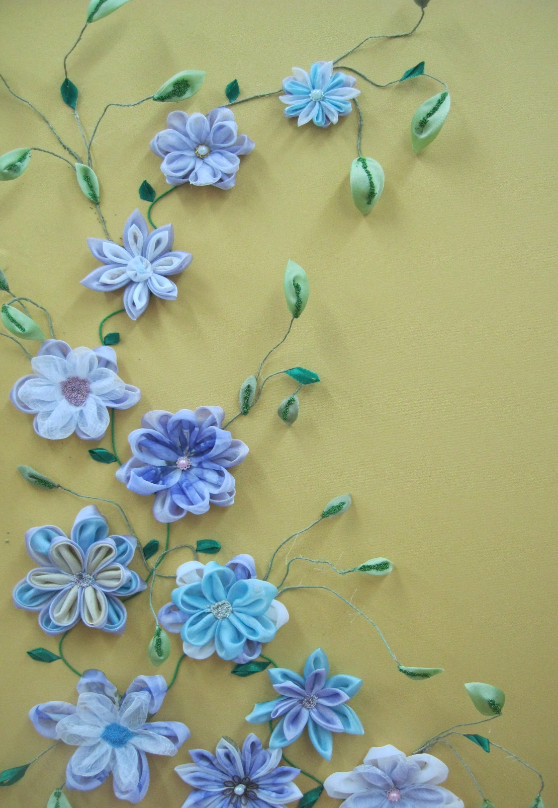
Экологическая часть
Технология изготовления наших украшений не оказывает отрицательного воздействия на окружающую среду и здоровье человека.

Slide 11
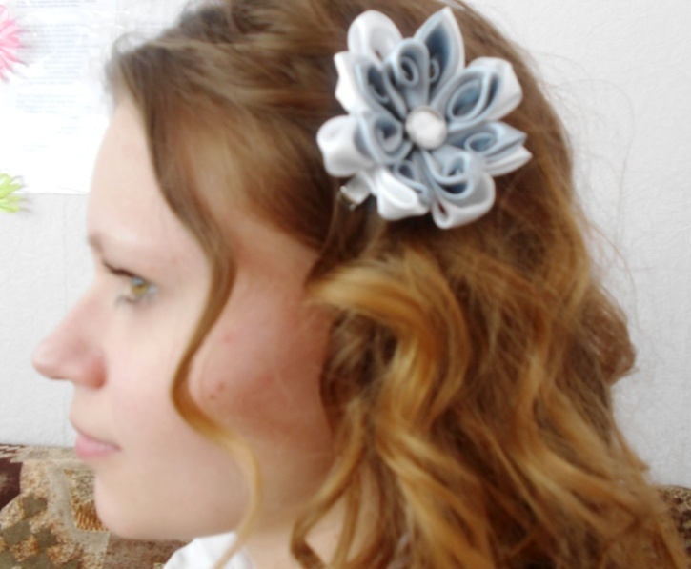
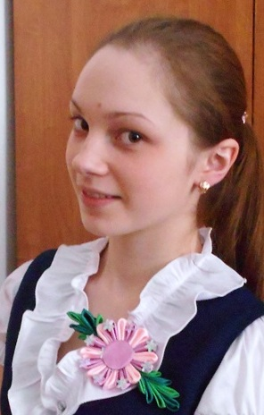
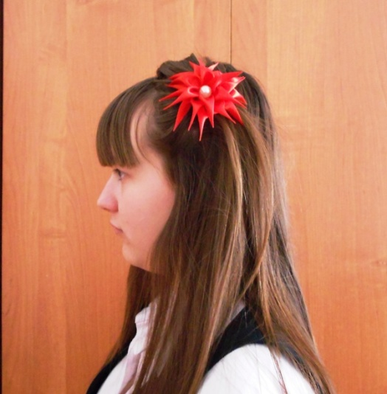
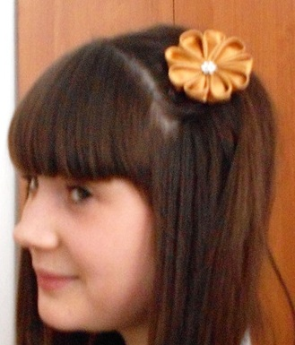
Оценка и самооценка изделия
Результат полностью оправдал мои ожидания. Я считаю, что эти украшения прекрасно дополнят мой образ.

